Slide 1
사당 외관기획 하기

Slide 2
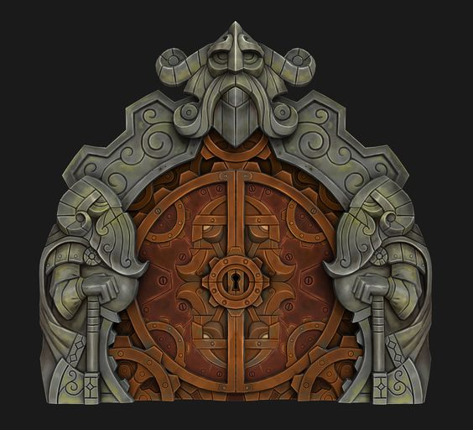
전투 사당 외관 기획
사당 입구 왼쪽 오른쪽으로 무기(지팡이)를 든 사람이 있음
위에는 그의 대장으로 보이는 사람의 얼굴이 있음.
스토리
정령술이 처음 생겼을 때는 법 따윈 없이 그저 강한 마법을 추구 했다.
그리고 이것은 그 연구의 잔재물이다…

Slide 3
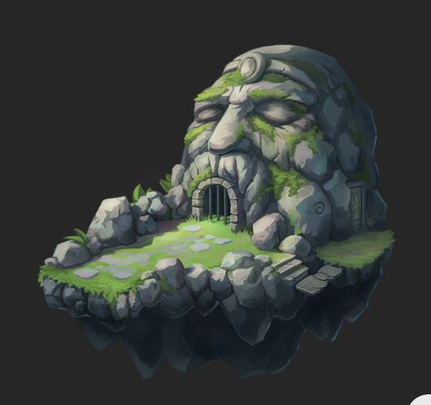
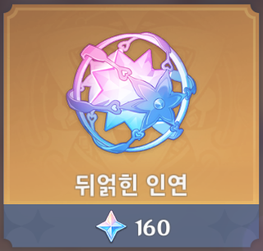
퍼즐 사당 외관 기획
정령의 속으로 들어가는 듯한 입구, 사이사이 금 이간 부분에서
붉은색, 푸른색, 초록색의 빛깔이 난다.
스토리
이 유적은 고대에 정령들이 자신들의 조용한 보금자리를 가지고 싶어
만들어 졌다. 맨 끝으로 가면 정령은
노력의 의미로 보상을 준다는 전설이 내려온다.

